Slide 1
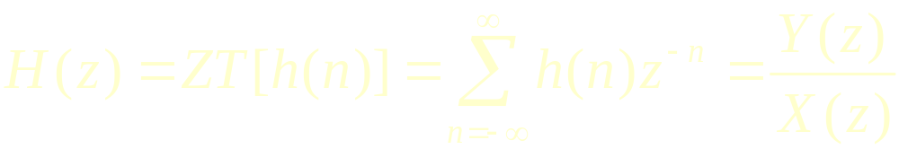
六 、离散系统的系统函数、
系统的频率响应
LSI系统的系统函数H(z)：
单位抽样响应h(n)的z变换
其中：y(n)=x(n)*h(n) Y(z)=X(z)H(z)
Notes:
常系数线性差分方程

Slide 2

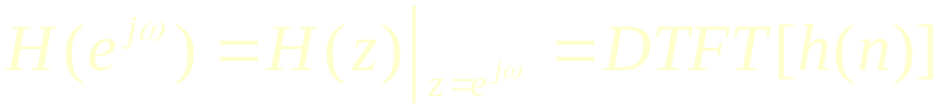
系统的频率响应 ：
单位圆上的系统函数
单位抽样响应h(n)的Fourier变换

Slide 3

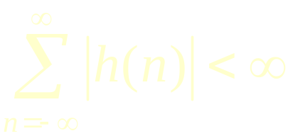
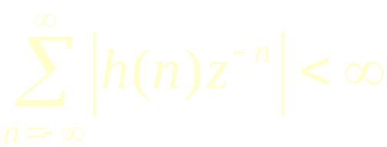


1、因果稳定系统
1）因果：
2）稳定：
序列h(n)绝对可和，即
而h(n)的z变换的Roc：
稳定系统的系统函数H(z)的Roc须包含单位圆，
即频率响应存在且连续
3）因果稳定：Roc：
H(z)须从单位圆到 的整个z域内收敛
即系统函数H(z)的全部极点必须在单位圆内

Slide 4
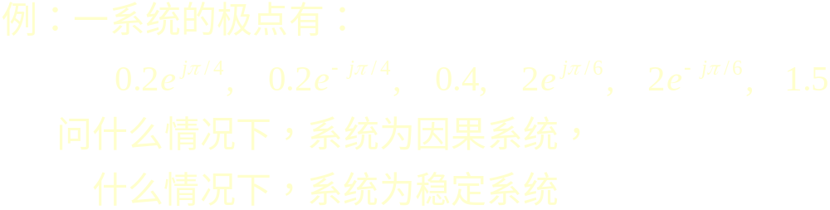












Slide 5
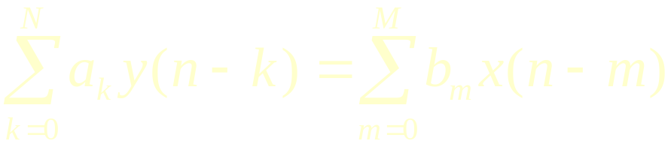
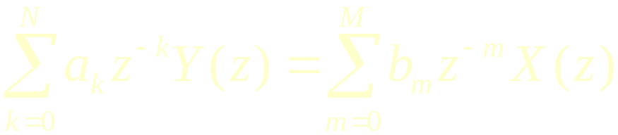
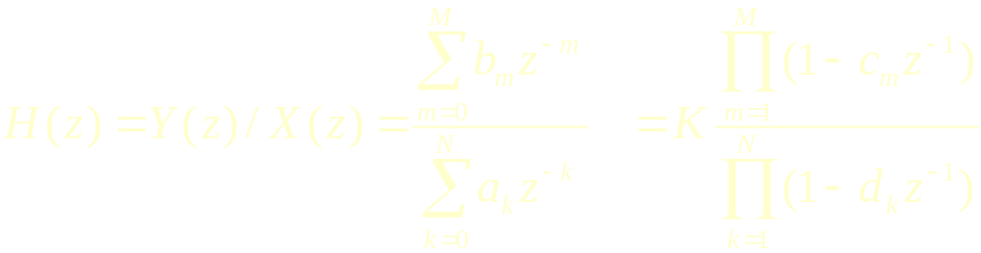
2、系统函数与差分方程
常系数线性差分方程：
取z变换
则系统函数

Slide 6
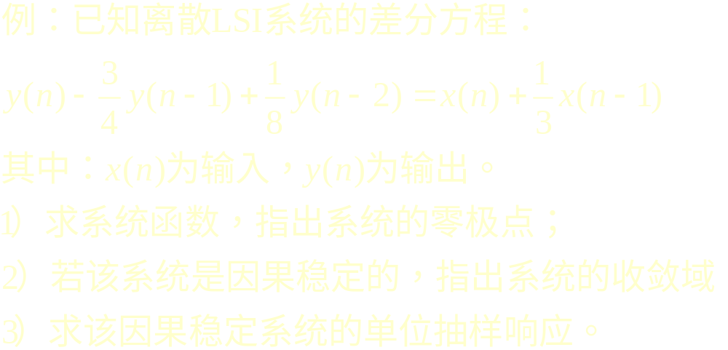

Slide 7
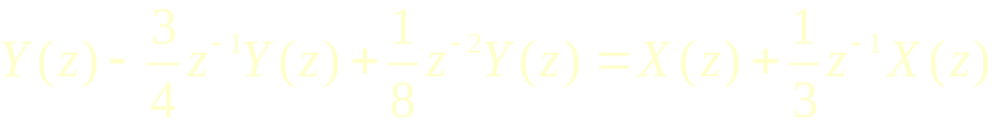

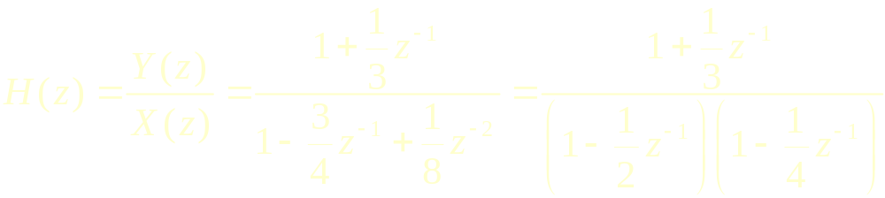






Slide 8
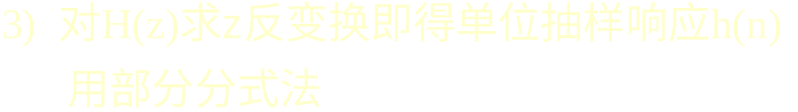
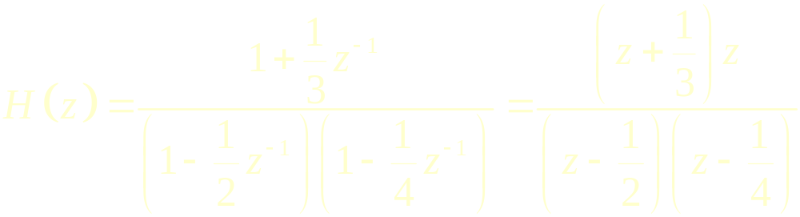
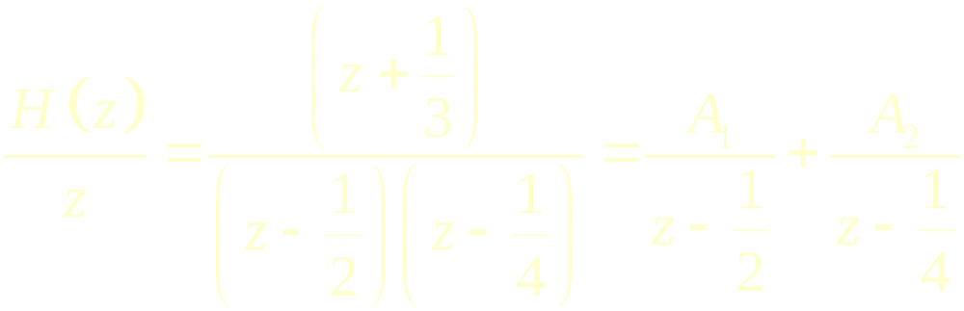
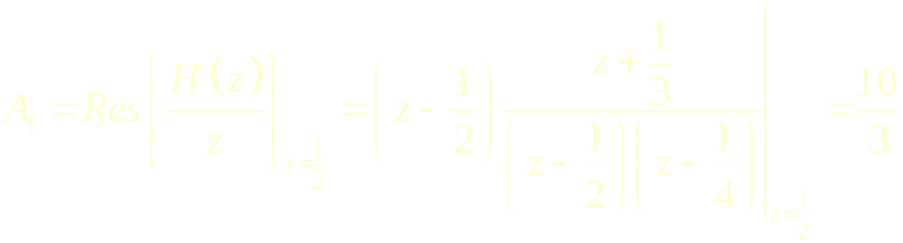

Slide 9
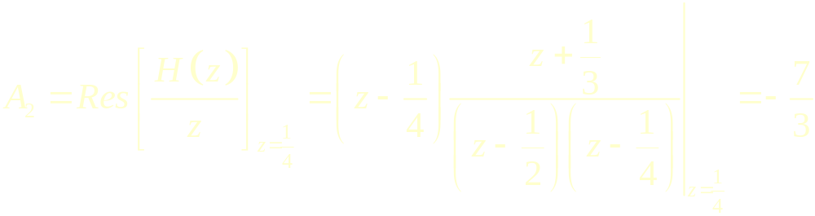
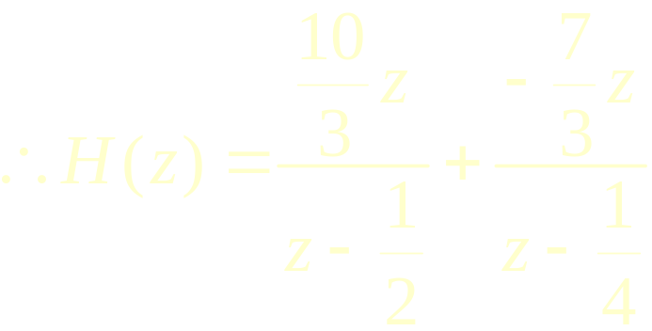

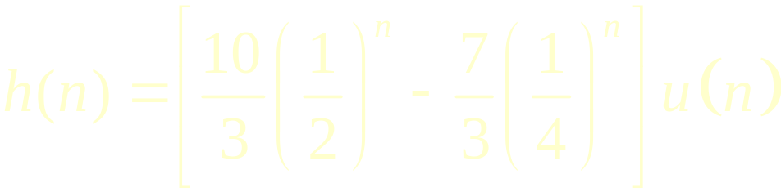

Slide 10

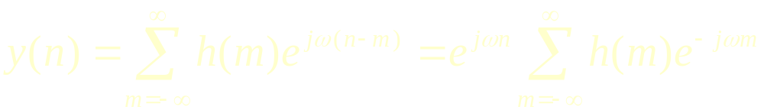

3、系统的频率响应的意义
1）LSI系统对复指数序列的稳态响应：

Slide 11


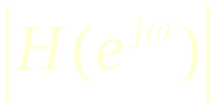
2）LSI系统对正弦序列的稳态响应
输出同频 正弦序列
幅度受频率响应幅度 加权
相位为输入相位与系统相位响应之和

Slide 12


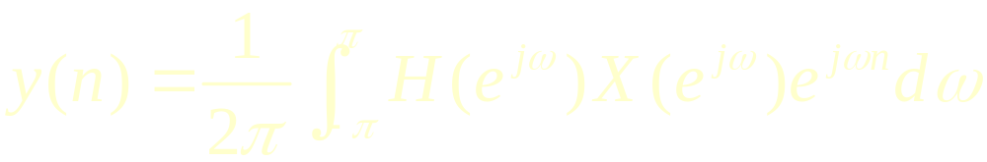
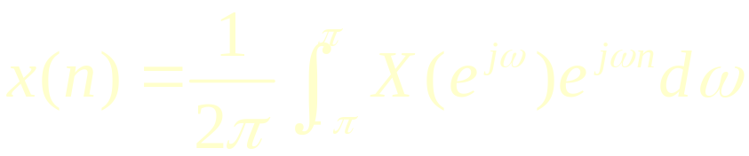
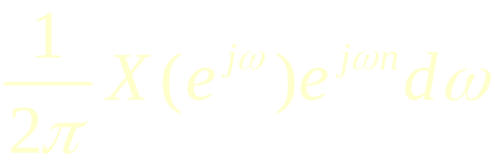
3）LSI系统对任意输入序列的稳态响应
其中：
微分增量（复指数）：

Slide 13
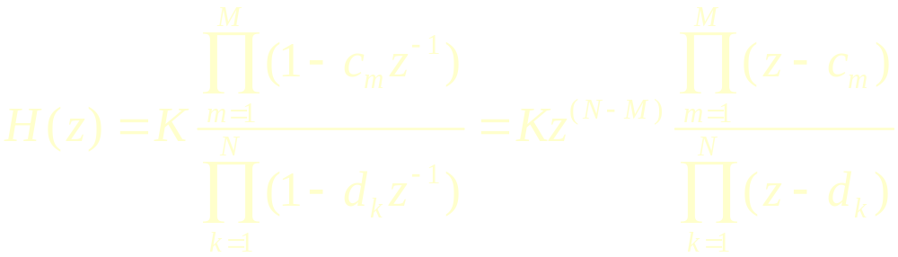
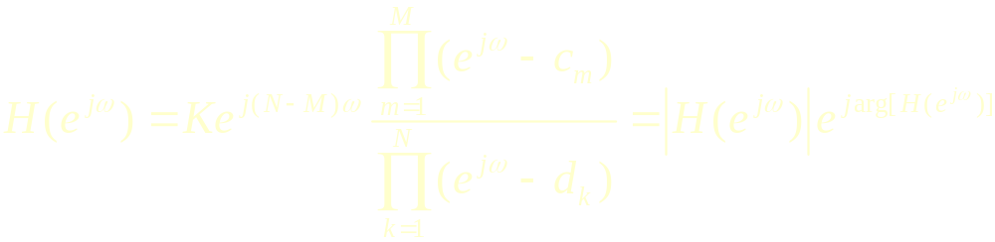
4、频率响应的几何确定法
利用H(z)在z平面上的零极点分布
频率响应：

Slide 14
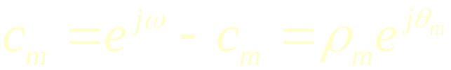
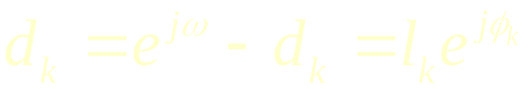
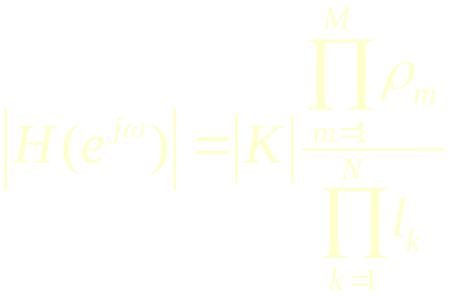
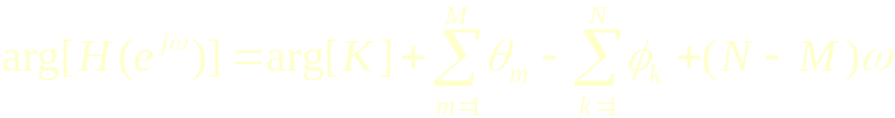
令
则频率响应的
幅度：
幅角：

Slide 15
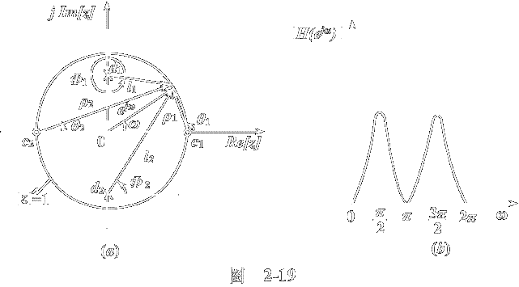
零点位置影响凹谷点的位置与深度
  零点在单位圆上，谷点为零
  零点趋向于单位圆，谷点趋向于零
极点位置影响凸峰的位置和深度
  极点趋向于单位圆，峰值趋向于无穷
  极点在单位圆外，系统不稳定

Slide 16

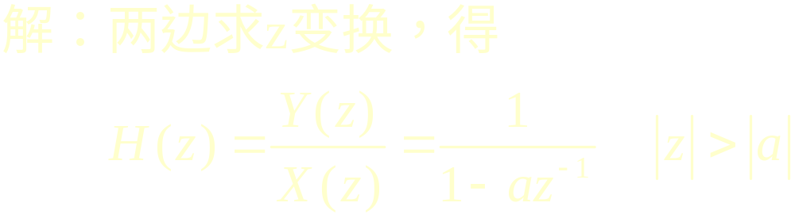


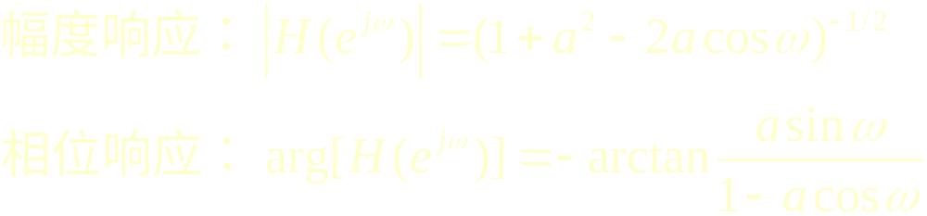

Slide 17
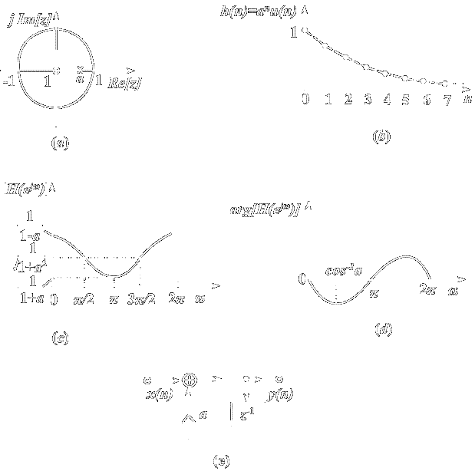

Slide 18
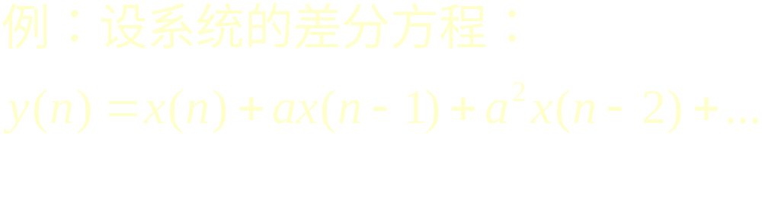
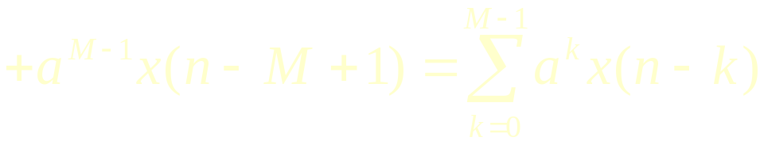


Slide 19
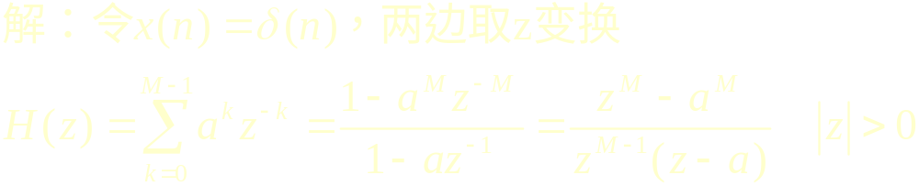

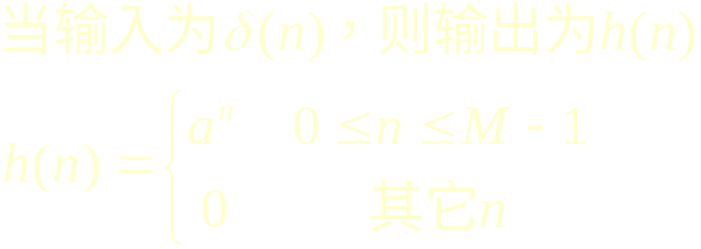

Slide 20
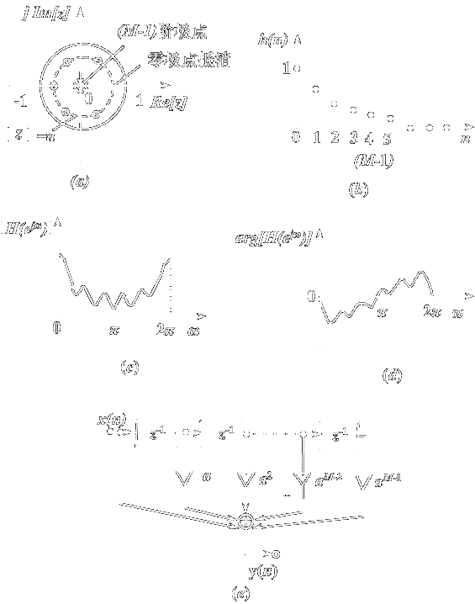

Slide 21
5、IIR系统和FIR系统
无限长单位冲激响应（IIR）系统：
单位冲激响应h(n)是无限长序列
有限长单位冲激响应（FIR）系统：
单位冲激响应h(n)是有限长序列

Slide 22
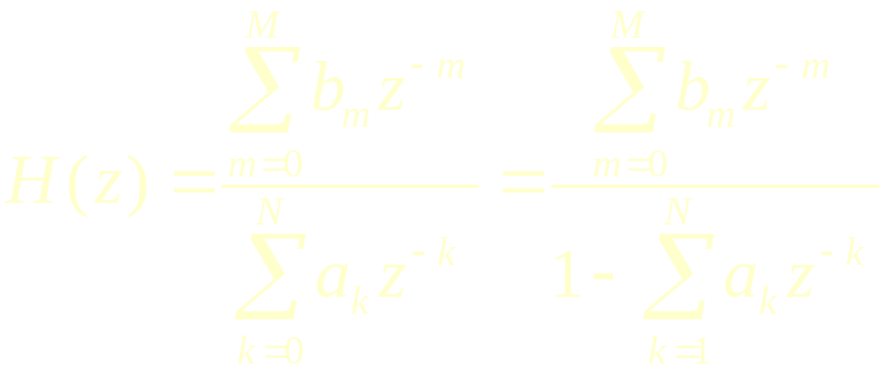




IIR系统：至少有一个
全极点系统：分子只有常数项
零极点系统：分子不止常数项
FIR系统：全部
  收敛域 内无极点，是全零点系统

Slide 23
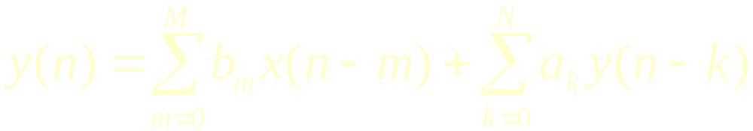
IIR系统：至少有一个
有反馈环路，采用递归型结构
FIR系统：全部
无反馈环路，多采用非递归结构

